Slide 1


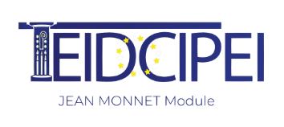


VALORI EUROPENE PRIN INOVAȚIE EDUCAȚIONALĂ:
EXPERIENȚA PROIECTULUI
JEAN MONNET TEIDCIPEI
Ludmila Lazarev
Seminarului Metodologic Internațional
„Probleme metodico - didactice si de asigurare a calității în învățământul artistic superior”
14 noiembrie 2025
Academia de Muzică,Teatru și Arte Plastice

Slide 2
CONȚINUT
Inovația educațională și scopul proiectului
Cadrul teoretic și metodologic: Un model integrat: Cercetare – Inovare – Diseminare
Practici inovative : Abordări metodologice și instrumente relevante
Studiu de caz
Rezultate și Impact: Măsurabil și calitativ
Lecții Învățate și Recomandări

Slide 3

INOVAȚIA EDUCAȚIONALĂ ȘI
SCOPUL PROIECTULUI
Societatea contemporană generează inovaţii numeroase şi variate, pe diverse planuri (sociologic, pedagogic, economic, tehnic). Inovaţiile din învăţământ reprezintă un proces deosebit de complex ce presupune dezvoltare, schimbare, reformă, modernizare, perfecţionare.
Cum transformăm predarea unor discipline teoretice, precum cele despre identitate și cultură europeană, într-o experiență formativă practică, relevantă și de impact?
Scopul Proiectului TEIDCIPEI este să consolideze rolul cercetării și predării în dezvoltarea identității culturale europene la studenții din domeniul artelor, precum și pregătirea tinerilor artiști pentru viața profesională și pentru o implicare activă în dezvoltarea societății în contextul integrării europene.

Slide 4
CERCETARE:
25 de participări la conferințe științifice internaționale în Republica Moldova, România, Germania, Turcia, cu prezentări și 14 articole științifice publicate la tematica proiectului
DEZVOLTARE:
Am creat și modernizat un modul interdisciplinar din 3 cursuri, cu curriculumuri revizuite, materiale digitale și resurse educaționale deschise (OER).
DISEMINARE:
Diseminarea s-a realizat prin evenimente științifice, workshopuri, resurse educaționale deschise ( 3 curriculum-uri inovative în limba romană și engleză) și platforme digitale
CADRUL TEORETIC ȘI METODOLOGIC:
MODELUL INTEGRAT R-D-D
RESEARCH-DEVELOPMENT-DIFFUSION

Slide 5
PRACTICI INOVATIVE: ABORDĂRI METODOLOGICE ȘI INSTRUMENTE RELEVANTE
Modulul Interdisciplinar privind Identitatea Culturală Europeană
Au fost dezvoltate și modernizate trei discipline:
Psihologia comunicării: identitate în context european (licență, anul II)
Civilizație europeană și identitate culturală (licență, anul III)
Curente și sinteze în arta europeană modernă și contemporană (masterat, anul I)
.
Metodologii aplicate:
Învățare bazată pe proiecte: Studenții realizează proiecte creative care explorează identitatea culturală
Studii de caz și simulări din sfera artelor și politicilor culturale
Predare în format hibrid, asigurând accesibilitate pentru toți studenții
Resurse educaționale deschise (OER)
Instrumente digitale integrate:
Google Classroom – managementul cursului
Padlet – brainstorming și prezentarea colectivă a ideilor.
Canva – crearea de materiale vizuale
Wakelet – selectarea și organizarea resurselor digitale
Acestea nu au fost doar „tool-uri”, ci punți către un spațiu de învățare colaborativ și modern.

Slide 6

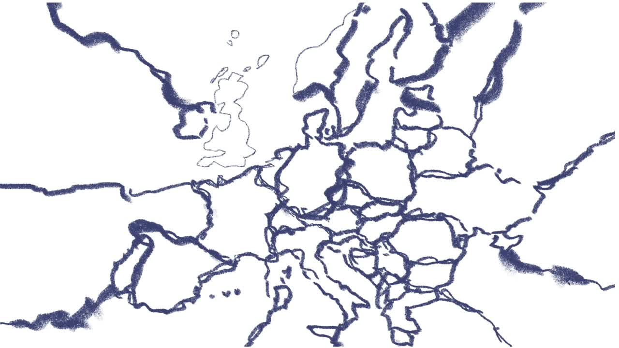

STUDIU DE CAZ:
SARCINI CREATIVE LA DISCIPLINA
CIVILIZAȚIE EUROPEANĂ ȘI IDENTITATE CULTURALĂ
.
POSTERE: EUROPA- O
NOȚIUNE SIMBOLICĂ
Video: EUROPA ești TU

Slide 7
.
Studenții au dezvoltat o înțelegere mai profundă și personală a valorilor europene.
A
Peste 600 de beneficiari direcți (studenți, cadre didactice, artiști, factori de decizie).
D
3 cursuri modernizate și disponibile ca Resurse Educaționale Deschise.
REZULTATE ȘI IMPACT
Cadrele didactice și-au îmbogățit arsenalul metodologic cu tehnici interactive.
B
E
S-a creat un dialog real între mediul academic și cel administrativ, aducând discuția despre politici culturale europene în spațiul public.
2 workshopuri naționale cu factori de decizie din domeniul culturii
C
F

Slide 8
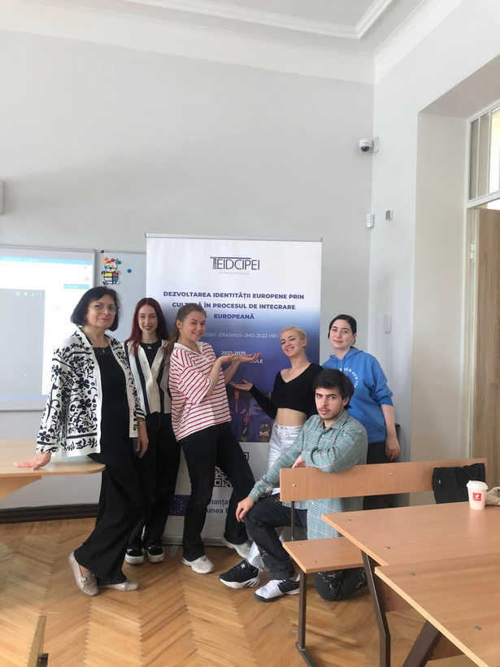
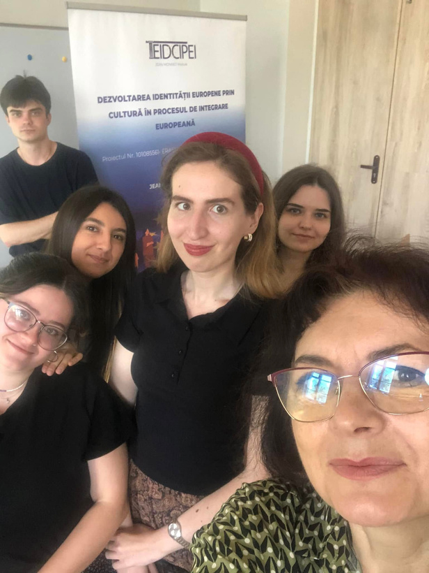
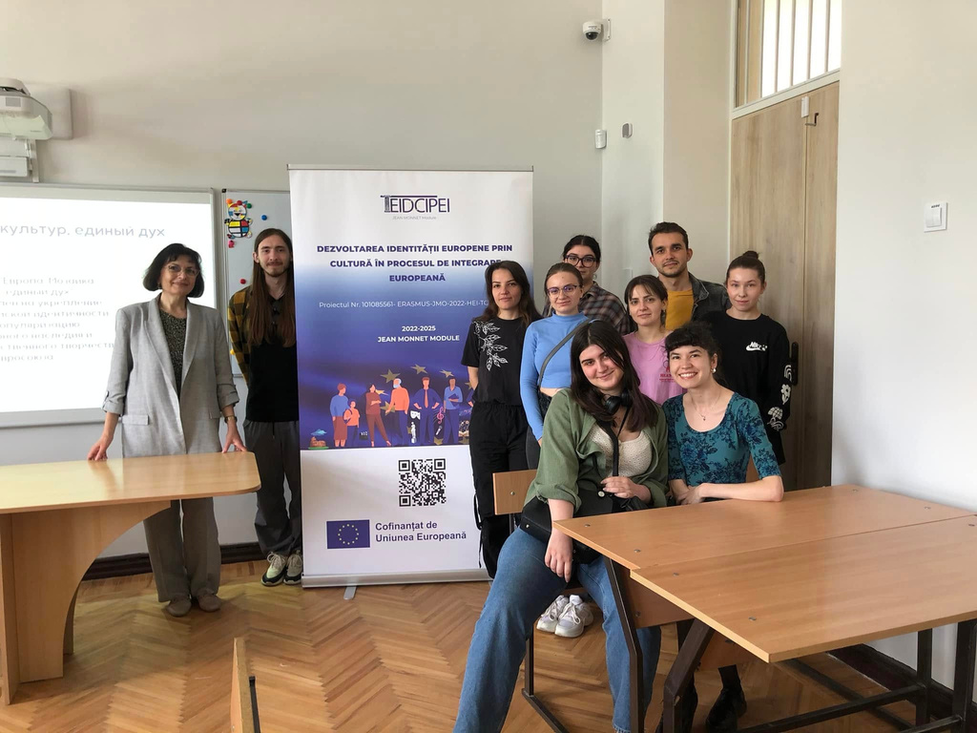
LECȚII ÎNVĂȚATE ȘI RECOMANDĂRI
Experiența proiectului demonstrează că:
Integrarea tehnologiilor digitale în procesul educațional sporește angajamentul studenților și eficiența învățării
Abordarea interdisciplinară favorizează o înțelegere holistică a identității europene
Modelul R-D-D asigură sustenabilitatea și transferabilitatea rezultatelor
Recomandări:
Generalizarea practicilor educaționale validate în proiect
Integrarea mai largă a resurselor educaționale deschise
Consolidarea parteneriatelor dintre instituțiile academice și factorii de decizie

Slide 9
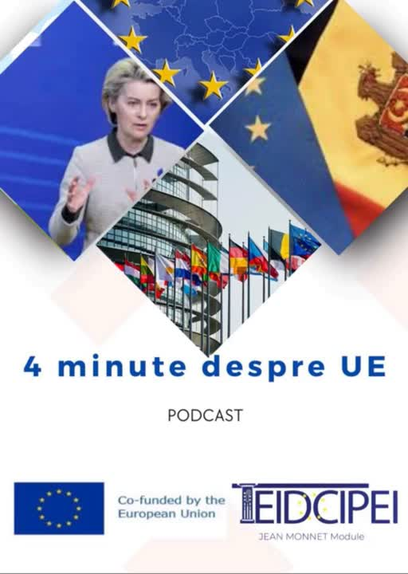
LECȚII ÎNVĂȚATE ȘI RECOMANDĂRI
INOVAȚIA
Inovația este un mijloc, nu un scop. Tehnologia și metodele inovatoare trebuie să servească întotdeauna obiectivului pedagogic major: formarea gândirii critice a studentului.
DISEMINAREA
Diseminarea este cheia impactului. Rezultatele obținute trebuie împărtășite atât în cadrul comunității academice, cât și a societății în ansamblu, pentru a contribui la schimbare.
CERCETAREA
Cercetarea este fundamentul inovației durable. Fără o bază științifică solidă, inovația rămâne la nivel de suprafață.
Modelul Cercetare – Dezvoltare – Diseminare este replicabil și poate aduce valoare și în orice domenii de studiu, contribuind la modernizarea sistemului universitar.

Slide 10
PENTRU A EXPLORA RESURSELE EDUCAȚIONALE DESCHISE CREATE ÎN CADRUL PROIECTULUI VIZITAȚI:
HTTPS://AMTAP.MD/RO/TEIDCIPEI/

Slide 11
VĂ MULȚUMESC!
hello@reallygreatsite.com

